Slide 1
Moradia Primeiro (Housing First):
Um modelo eficaz para
superar a situação de rua
Carlos Ricardo
Coordenador Geral de Direitos de Minorias Sociais e População em Situação de Risco
Coordenador do CIAMP-Rua

Slide 2
POPULAÇÃO EM SITUAÇÃO DE RUA - CONCEITO
Considera-se população em situação de rua o grupo populacional heterogêneo que possui em comum:
a pobreza extrema;
os vínculos familiares interrompidos ou fragilizados; e
a inexistência de moradia convencional regular.
E que utiliza os logradouros públicos e as áreas degradadas como espaço de moradia e de sustento, de forma temporária ou permanente, bem como as unidades de acolhimento para pernoite temporário ou como moradia provisória.
(Decreto nº 7.053/2009)

Slide 3

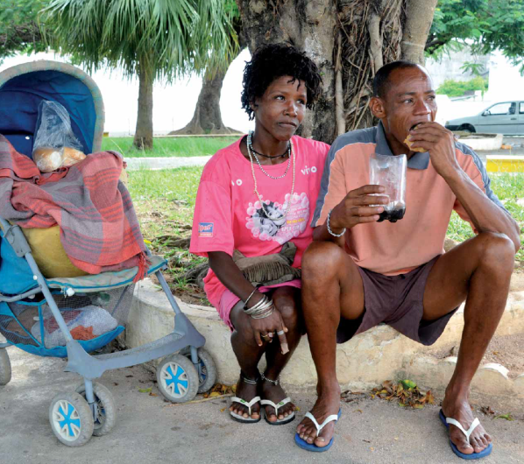
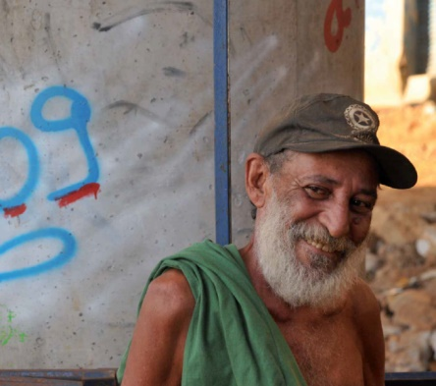
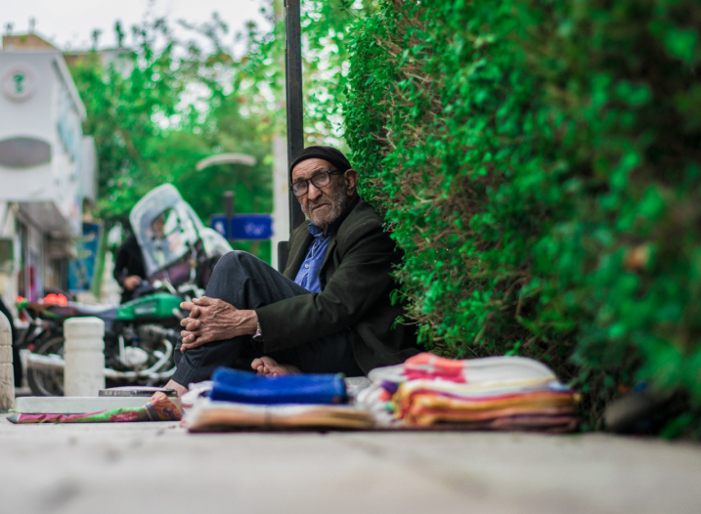
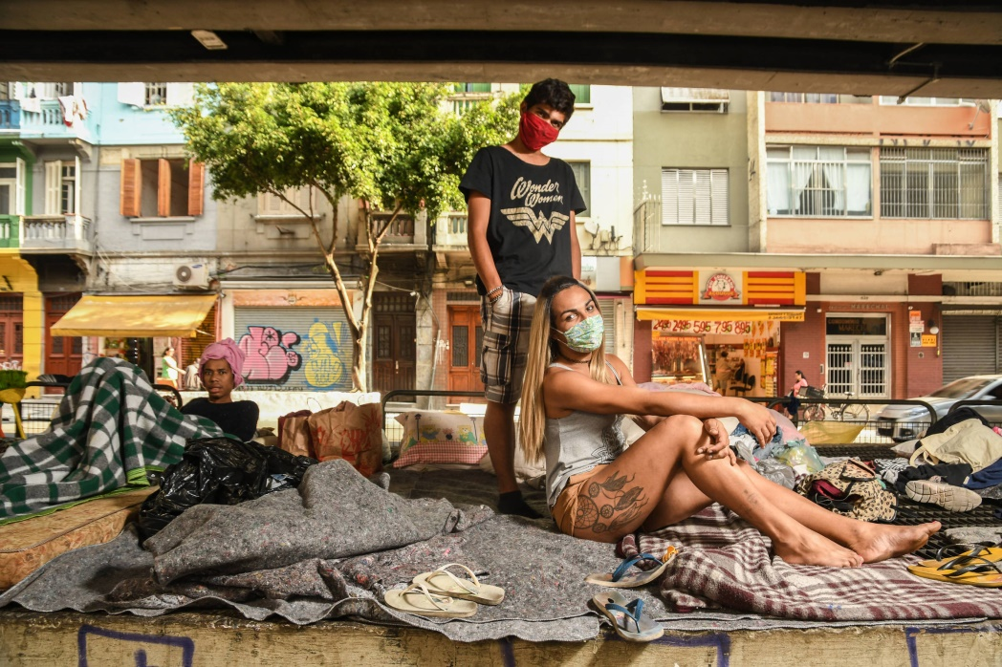
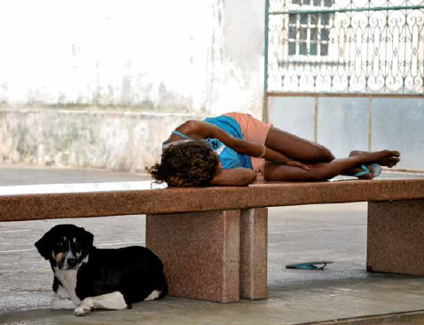
HETEROGENEIDADE DA
POPULAÇÃO EM SITUAÇÃO DE RUA
Famílias, homens, mulheres, pessoas idosas, crianças e adolescentes, jovens, LGBT, pessoas com deficiência, imigrantes, pessoas negras, indígenas, usuários de álcool e outras drogas, pessoas com transtorno mental, dentre outros em vulnerabilidade extrema.

Slide 4
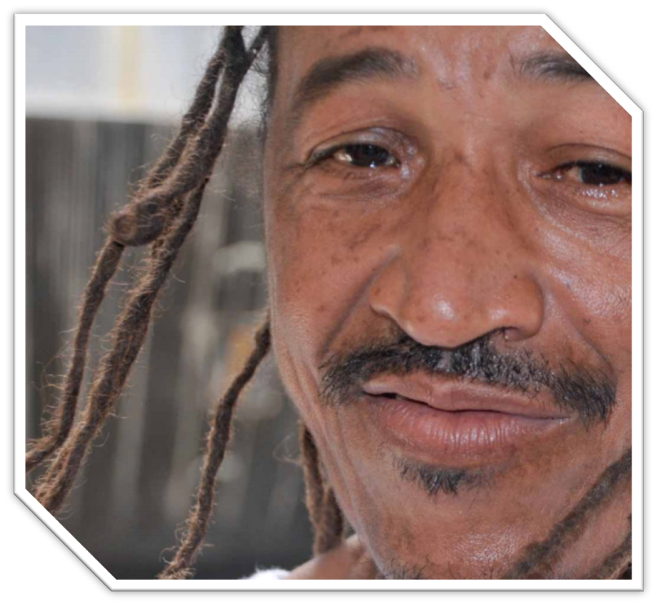
QUANTIDADE DE PESSOAS EM SITUAÇÃO DE RUA
221.869
Estimativa do IPEA (Março de 2020)
172.359
Cadastro Único (abril de 2022)

Slide 5
Breve Histórico - Depois da PNPSR
2009: Tipificação Nacional de Serviços Socioassistenciais (Abordagem Social, Centro Pop, Acolhimento Institucional e República) – Resolução nº 109, de 11 de novembro de 2009;
2010: Inclusão da Pop Rua no Cadastro Único (Formulário Suplementar 2, Instrução Operacional, Guia de Cadastramento, cartilha de orientação);
2011: Criação do CNDDH;
2011: Acesso a serviços de saúde do SUS - Portaria nº 940, de 28 de abril de 2011 (regulamenta o Sistema Cartão Nacional de Saúde e permite o acesso da Pop Rua mesmo sem comprovante de residência);
2012: Consultórios na Rua - Portaria nº 122, de 25 de janeiro de 2012 (regula o funcionamento dos CR, previstos na Política Nacional de Atenção Básica - Portaria nº 2.488, de 21 de outubro de 2011);
2013: Início das adesões de estados e municípios à Política Nacional;
2013: Possibilidade de priorização da Pop Rua no Programa Minha Casa, Minha Vida - Portaria nº 595, de 18 de dezembro de 2013;
2014: PRONATEC Pop Rua - Portaria nº 693, de 25 de novembro de 2014 (PRONATEC Direitos Humanos - modalidades SINASE, Pop Rua e Viver sem Limites).
2016: Definição da moradia como prioridade (Housing First) – aprovação no CIAMP-Rua.
2018: Lei que garante o acesso ao SUS sem documentação.
2019: Ação civil pública – inclusão da Pop Rua no Censo 2020 (domicílios coletivos e improvisados).
2019/2020: Projetos piloto de Moradia Primeiro em Curitiba e Porto Alegre.

Slide 6
POLÍTICA NACIONAL PARA A POPULAÇÃO EM SITUAÇÃO DE RUA
Modelo assistencialista
Modelo intersetorial e etapista
  Decreto nº 7.053/2009
  Avanço das políticas públicas e ampliação dos serviços
  Manutenção da situação de rua
Modelo Housing First (Moradia Primeiro)

Slide 7
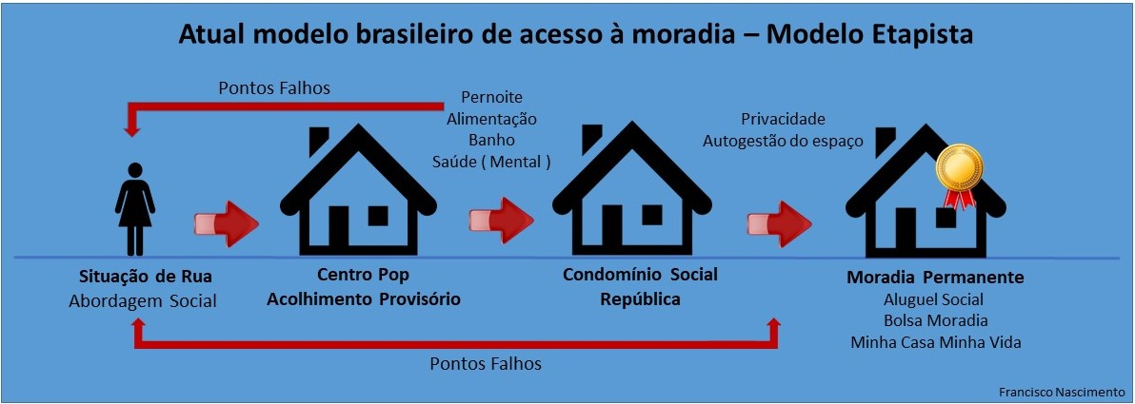

Slide 8


Slide 9

O modelo Housing First
“O Housing First (Moradia Primeiro) é um modelo desenvolvido a partir dos anos 1990, na cidade de Nova York, EUA. Sua filosofia é muito simples: parte do princípio que a moradia é um direito básico que não deve ser negado a ninguém, independente das circunstâncias de vida e dos desafios enfrentados pelas pessoas.”
“O atual modelo de atendimento em unidades de acolhimento provisórias (abrigos) faz com que as pessoas padeçam longos anos nas ruas, sem oferecer uma alternativa permanente que ofereça condições adequadas para enfrentar os desafios da vida.”
(INRua, 2020)

Slide 10
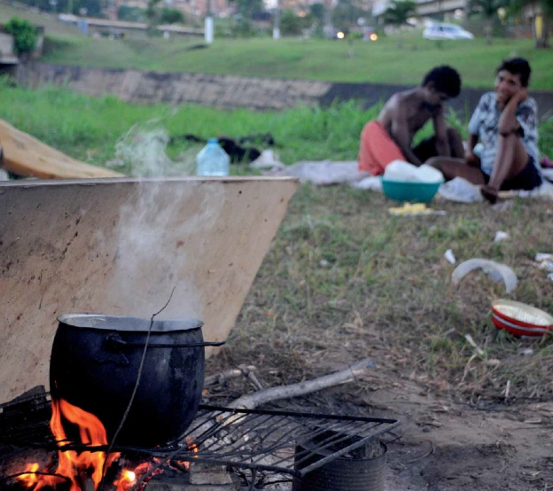

O modelo Housing First
“Cada um de nós sabe a importância da moradia como um espaço essencial que possibilita organizar nossa alimentação, nos recuperarmos quando estamos doentes, cuidar de nossas famílias, repousar e nos prepararmos para mais um dia de trabalho. Sem moradia, perdemos essas referências e todos os desafios se tornam muito mais difíceis.”
(INRua, 2020)

Slide 11
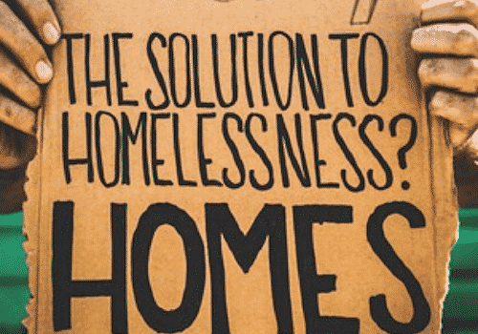
O modelo Housing First
A moradia é o ponto de partida e não um objetivo final, é a primeira coisa fornecida antes de qualquer outro tipo de apoio ou intervenção.
Ter uma moradia é o caminho principal a partir do qual os sujeitos podem acessar todos os demais direitos e, por isso, se deve oferecer uma moradia individual para as pessoas em situação de rua, sem que haja pré-condições ou imposições que estas pessoas não possam cumprir.
Após as primeiras experiências em Nova Iorque o modelo foi expandido para o Canadá, Japão e mais de 20 países europeus e recentemente surgiram experiências de projetos piloto na América Latina (Chile, Brasil e Uruguai).

Slide 12

O modelo Housing First
Moradia permanente, dispersa, segura e integrada à cidade/comunidade.
+
Suporte individualizado, domiciliar, acesso às políticas públicas e convivência comunitária.

Slide 13
PÚBLICO-ALVO DO MORADIA PRIMEIRO
Pessoas em situação crônica de rua:
Mais de cinco anos na rua
Transtorno mental
Uso abusivo de álcool e outras drogas
Públicos específicos:
Mulheres gestantes e/ou com crianças em situação de rua;
Medida protetiva para crianças e recém-nascidos em situação de rua, acompanhadas de suas famílias;
Famílias em situação de rua;
Jovens que completaram maior idade, egressos de abrigos para crianças e adolescentes;
Pessoas com deficiência em situação de rua;
Pessoas idosas em situação de rua;
Pessoas LGBT em situação de rua e/ou expulsas das residências de seus familiares por causa de sua identidade de gênero e orientação sexual;
Pessoas em situação de rua egressas de comunidades terapêuticas;
Pessoas egressas do sistema prisional que não possuem moradia ou
vínculos familiares para coabitação.

Slide 14
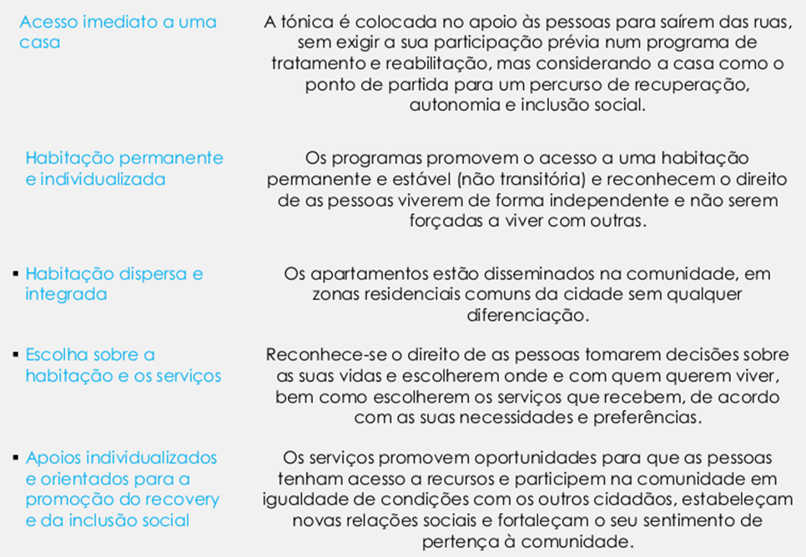
PRINCÍPIOS (Housing First)

Slide 15
MORADIA PRIMEIRO
PORTARIA Nº 2.927, DE 26 DE AGOSTO DE 2021
Objetivo:
Promover o acesso imediato de indivíduos e famílias:
I - à moradia temporária, em ambiente seguro e acessível;
II - à políticas públicas de promoção da vida autônoma e da empregabilidade;
III - à infraestrutura urbana integrada à comunidade; e
IV - ao acompanhamento especializado de suporte à vida domiciliada.
Objetivos Específicos:
I - atender famílias e indivíduos com os serviços de moradia e apoio técnico social, como forma de superação da situação de rua;
II - promover acesso às políticas públicas e convivência social e comunitária para as pessoas atendidas no Projeto;
III - melhorar as condições de saúde física e mental da população em situação de rua;
IV - apoiar as pessoas atendidas no Projeto a conquistarem o exercício pleno da cidadania;
V - consolidar referências de aplicação do modelo Moradia Primeiro no Brasil;
VI - produzir dados, informações e indicadores para subsidiar políticas públicas e estabelecer o modelo Moradia Primeiro como tal, ampliando as possibilidades de atenção à população em situação de rua; e
VII - registrar histórias das pessoas atendidas pelo Projeto de modo a produzir material
para sensibilizar a sociedade e a gestão pública sobre os direitos da população em
situação de rua e os resultados do Moradia Primeiro.

Slide 16
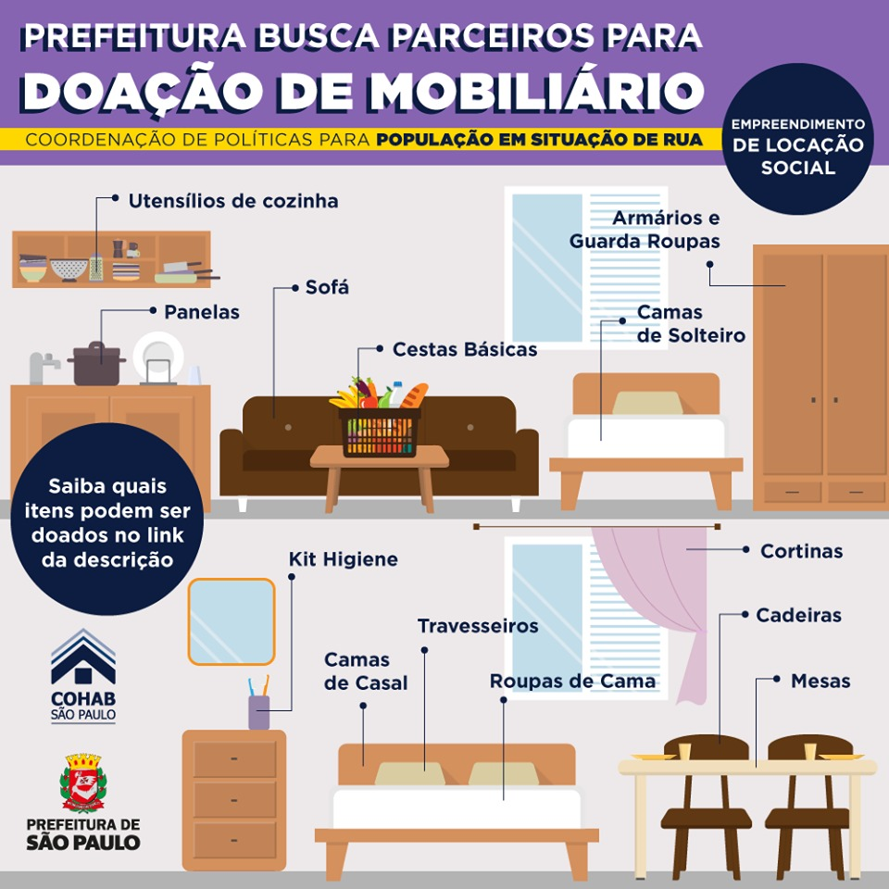
EXPERIÊNCIAS E POSSIBILIDADES DE REDUÇÃO DE CUSTO DO PROJETO:
Banco de mobília;
Isenção de taxa de energia elétrica;
Isenção de taxa de água;
Passe livre – vale transporte;
Cartão alimentação;
Parceria com empresas de telefonia e internet.

Slide 17
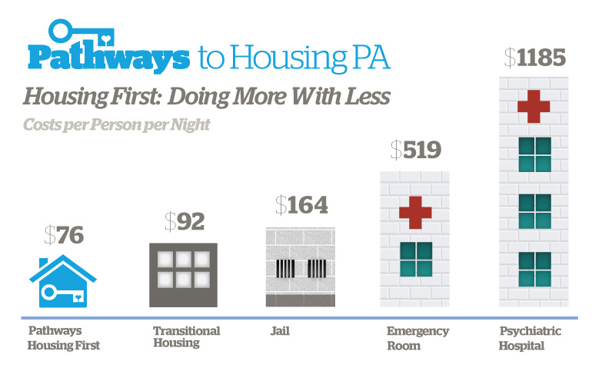
Resultados e Viabilidade Econômica (Housing First)
Cerca de 80% a 95% das pessoas que ingressaram em projetos de Housing First
permanecem na moradia após dois anos.

Slide 18
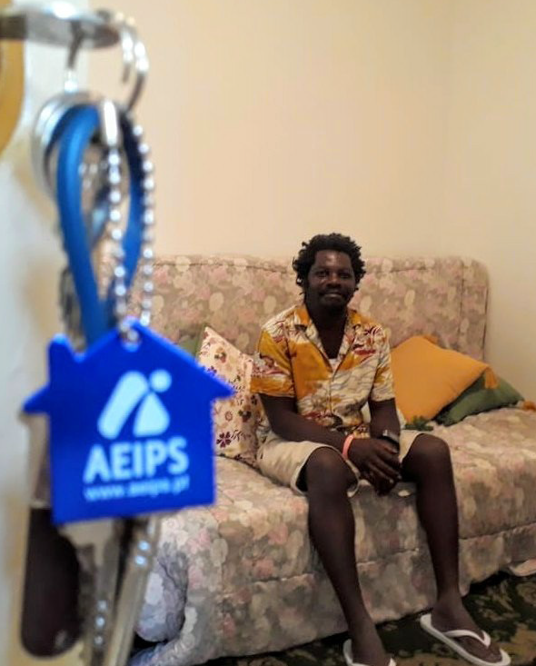
E.U.A
Na cidade de São Francisco, o projeto Housing First que foi lançado em 2004 demonstrou, em 2016, em seu relatório de avaliação de custo-benefício, uma redução dos investimentos em serviços de apoio à população em situação de rua entre os anos de 2011 e 2015, à medida que as pessoas foram se estabilizando em suas moradias. Esta diminuição dos custos, segundo apurou o relatório, deveu-se principalmente a uma redução de 58% dos custos para atendimento de emergência e cuidados urgentes, especialmente hospitalização.
CANADÁ
Na cidade de Denver, no ano de 2012 haviam cerca de 15 mil pessoas sendo atendidas pelo Housing First. Após 2 anos de ingresso no Programa 77% permaneciam na sua moradia; 50% apresentaram melhorias no seu estado de saúde; houve uma redução de 72,9% dos atendimentos emergenciais em hospitais; os custos de acompanhamento foram reduzidos em 34,3% e a permanência nas cadeias caiu 76%.

Slide 19
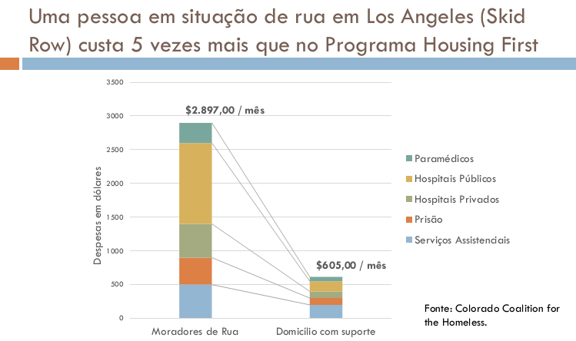

Slide 20
Principais Resultados - França
Depois de 2 anos 85% dos participantes permaneciam na moradia.
O número e a duração de hospitalizações diminuíram 50%
Cerca de 20% dos participantes se envolveram em programas de profissionalização, emprego ou atividades na comunidade.
Os custos do programa foram compensados com a redução dos custos associados às hospitalizações, serviços de emergência e dos serviços sociais voltados para este público.
Em função dos resultados o governo francês validou a sustentabilidade do modelo Housing First criando uma política publica para pessoas em situação de rua com problemas de saúde mental. O que garantiu a continuidade do projeto nos municípios pioneiros no projeto.
Foi criado um plano nacional (2018-2022) que amplia o programa para dezesseis cidades
até 2023.

Slide 21
“A falta de moradia não é gratuita, é cara.”
Pesquisa da Academy for Healthcare Science (AHCS)
Reino Unido - 2017:
Foram comparados os custos médios dos serviços por pessoa em situação de rua por ano, entre cidades do mesmo país (Canadá).
Variações na média dos custos per capta/ano, entre $29.000 na cidade de Moncton (com cerca de 85 mil habitantes) e $59.000 na cidade de Toronto. Em Winnipeg e Montreal: $45.500 e $53.000 respectivamente.
Custo médio per capta/ano no modelo Housing First:
$22.257 para as pessoas que necessitavam de maiores cuidados
$14.177 dólares para pessoas que necessitavam de cuidados moderados.

Slide 22

Housing First (Moradia Primeiro) no Brasil

Slide 23
Curitiba - Resultados
Projeto executado pelo Instituto Nacional de Direitos Humanos da População de Rua (INRua), em parceria com a Mitra da Arquidiocese de Curitiba. Principais resultados*:
a superação da situação de rua;
acesso à moradia permanente; e
melhoria da qualidade de vida dos para os atendidos.
*Medidos por meio dos relatórios de acompanhamento das visitas da equipe técnica.

Slide 24
Curitiba - Custos
Custo de uma pessoa/mês no Moradia Primeiro: R$ 2.000,00
(Projeto piloto de 20 moradias, inclui aluguel, condomínio, água, luz, internet, telefone, equipe técnica)
Custo de uma pessoa em situação de rua (não inserida no Projeto Moradia Primeiro) por mês em alguns serviços do município de Curitiba, segundo dados da Fundação de Ação Social de Curitiba (FAZ):
Condomínio Social (R$ 3.600,00/mês)
Casa de Passagem (R$ 1.500,00/mês)
Centro Pop (R$ 2.115,00/mês)
Unidade de Atendimento Imediato – Saúde (R$ 2.840,00/mês)
“A falta de moradia não é gratuita, é cara.”

Slide 25
Porto Alegre - Resultados
Principal impacto no atendimento à população em situação de rua: quantidade de dias fora da rua (10.801 dias, considerando 70 pessoas atendidas), que têm como consequência uma redução no número de internações, mais acompanhamento das situações de saúde (clínica e mental) e vinculação com serviços de atendimento da rede do local onde residem.
Substâncias psicoativas: 19% parou de fazer uso; 26% está fazendo uso não problemático; 23% está fazendo uso problemático; 29% está em tratamento; 3% está sem tratamento.
Internações na saúde mental: dos 70 que estão no programa, apenas 17 tiveram passagem por internações, destes, 12 não voltaram a internar mais; 3 reduziram a internação; 2 mantiveram a internação.
Serviços da Assistência Social: após o início do projeto nenhum beneficiário fez uso de albergue; apenas uma beneficiária fez uso do Centro Pop.

Slide 26

Ações desenvolvidas pelo MMFDH para a implantação do projeto
Moradia Primeiro no Brasil
Para iniciar o processo de implantação do Projeto Moradia Primeiro, a Secretaria Nacional de Proteção Global (SNPG) envida esforços para a difusão da metodologia Housing First, realização de cursos e eventos de formação sobre o tema, fomento de parcerias com órgãos públicos e organizações da sociedade civil e captação de recursos para a execução de projetos.
Até o momento foi destinado o valor de
R$ 10,69 milhões
para projetos de Moradia Primeiro.

Slide 27
Ações para a implantação do projeto
Moradia Primeiro no Brasil
1. Ações para desenvolver referencial de implantação do modelo Housing First no Brasil, produzir e disseminar informações e capacitação - valor destinado R$ 920.026,30:
a) Seminário Internacional sobre Moradia para a População em Situação de Rua - dezembro de 2019;
b) Livro “É Possível Housing First no Brasil? - Experiências de moradia para a população em situação de rua na Europa e no Brasil” - 2020;
c) Disseminação do modelo Housing First, para todos os estados, Distrito Federal e municípios acima de 100 mil habitantes - 2020/2021;
d) Publicação da Portaria Nº 2.927, de 26 de agosto de 2021 que institui o Projeto Moradia Primeiro no âmbito do Ministério da Mulher, da Família e dos Direitos Humanos;
e) Oficina virtual "Gestão e Execução dos Projetos de Housing First: diálogos sobre elaboração de projetos e experiências de implantação" - novembro 2021;
f) Curso EAD "População em situação de rua e o modelo Moradia Primeiro (Housing First)“ – janeiro de 2022;
g) Curso virtual em parceria com o Programa da União Europeia EUROsociAL+, para técnicos e gestores de órgãos públicos e organizações da sociedade civil para aprofundamento na metodologia Housing First, abordando temas como metodologia de acompanhamento social, estratégias para atuar com as consequências
da situação crônica de rua, estudos de caso, apresentação dos instrumentos de
monitoramento e avaliação, estratégias que favorecem a autonomia das pessoas, inserção
no mercado de trabalho, sustentabilidade/continuidade do projeto - março de 2022;

Slide 28
Ações para a implantação do projeto Moradia Primeiro no Brasil
h) Publicação do livro “Moradia Primeiro (Housing First): Subsídios para a implantação do modelo no Brasil e as condições de vida das mulheres em situação de rua” – julho de 2022.
i) Guia didático, informativo e orientador contendo modelos de projetos de Moradia Primeiro (Housing First) com metodologia, diretrizes, orientações para implantação, acompanhamento técnico domiciliar, monitoramento, avaliação e indicadores para adaptação e implantação local e estudo de viabiliadade econômica – prazo: setembro de 2022;
j) Elaboração de vídeo/documentário de disseminação de conteúdo sobre o projeto Moradia Primeiro (Housing First) para a realização de campanhas, divulgação e captação de recursos – prazo: setembro de 2022;
k) Seminário Nacional de capacitação, apresentação de resultados e troca de experiências sobre a metodologia Moradia Primeiro (Housing First) – previsão: setembro de 2022.
2. Execução do projeto no estado do Paraná durante 2 anos – R$ 800.000,00.
3. Execução do projeto na cidade de Curitiba (Cáritas) durante 2 anos - R$ 360 mil.
4. Execução do projeto no Distrito Federal durante 3 anos - R$ 8.291.803,69.
6. Ações para o fomento do Moradia Primeiro em quatro municípios do estado da Bahia:
Salvador; Feira de Santana; Vitória da Conquista e Teixeira de Freitas - R$ 100 mil.
7. Ações para o fomento do Moradia Primeiro no estado de Minas Gerais - R$ 100 mil.

Slide 29
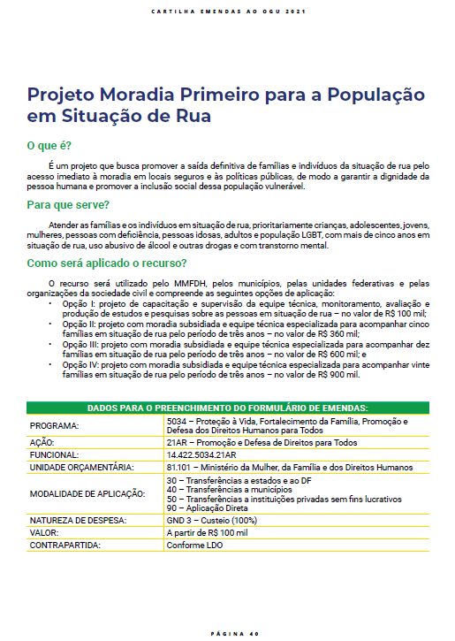
ARTICULAÇÃO COM PARLAMENTARES
Cartilha de Captação das Emendas Parlamentares do MMFDH – OGU 2021 e 2022;
Articulação com a sociedade civil e com a FRENTE PARLAMENTAR DE DEFESA DOS DIREITOS DA POPULAÇÃO EM SITUAÇAÕ DE RUA;
Articulação com outras representações do Congresso Nacional para proposição e aprovação de Projeto de Lei sobre o Moradia Primeiro.

Slide 30
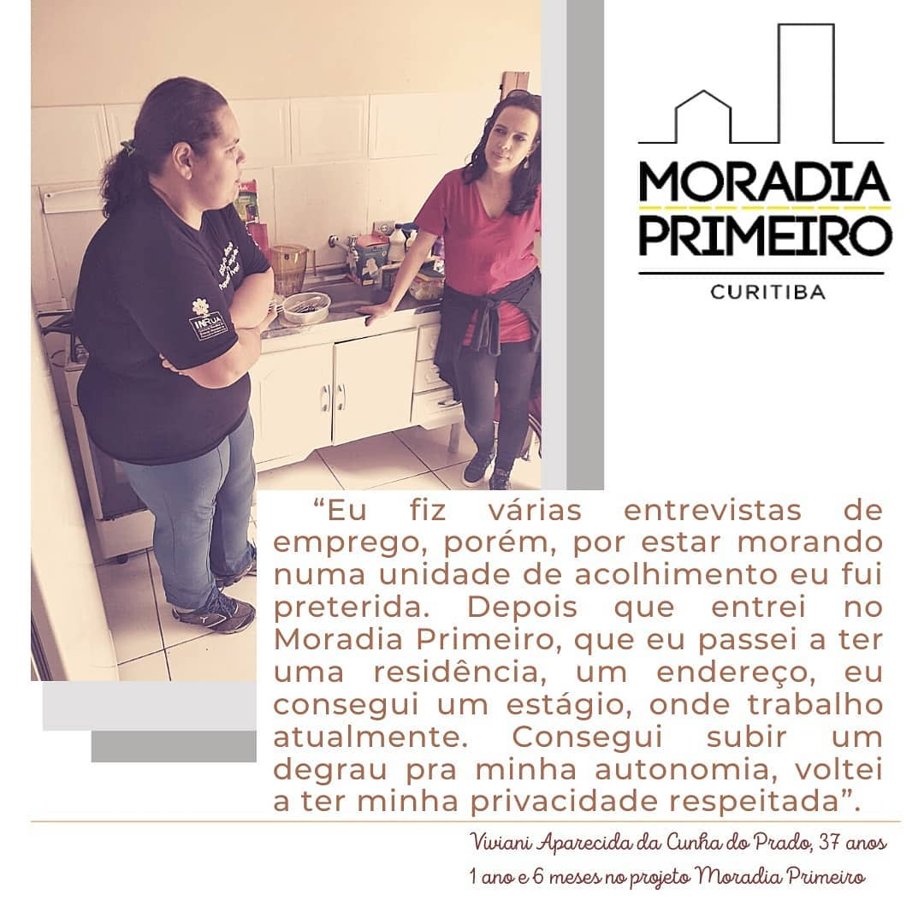
Viviani foi a primeira pessoa atendida no Moradia Primeiro Curitiba. Atravessou por dificuldades econômicas que a levaram a ficar sem condições de manter um domicílio e, consequentemente, precisou do atendimento de serviços de acolhimento da prefeitura e se viu em meio a grandes dificuldades de manter seus planos e sonhos frente às regras dos serviços institucionais e os estigmas de viver em um serviço institucional. Poucos dias antes de perder sua vaga no local onde estava, ingressou no projeto moradia primeiro. Atualmente, mantém seus estudos com uma bolsa de 100% e está empregada, contribuindo financeiramente com os custos de manutenção de sua própria moradia.

Slide 31
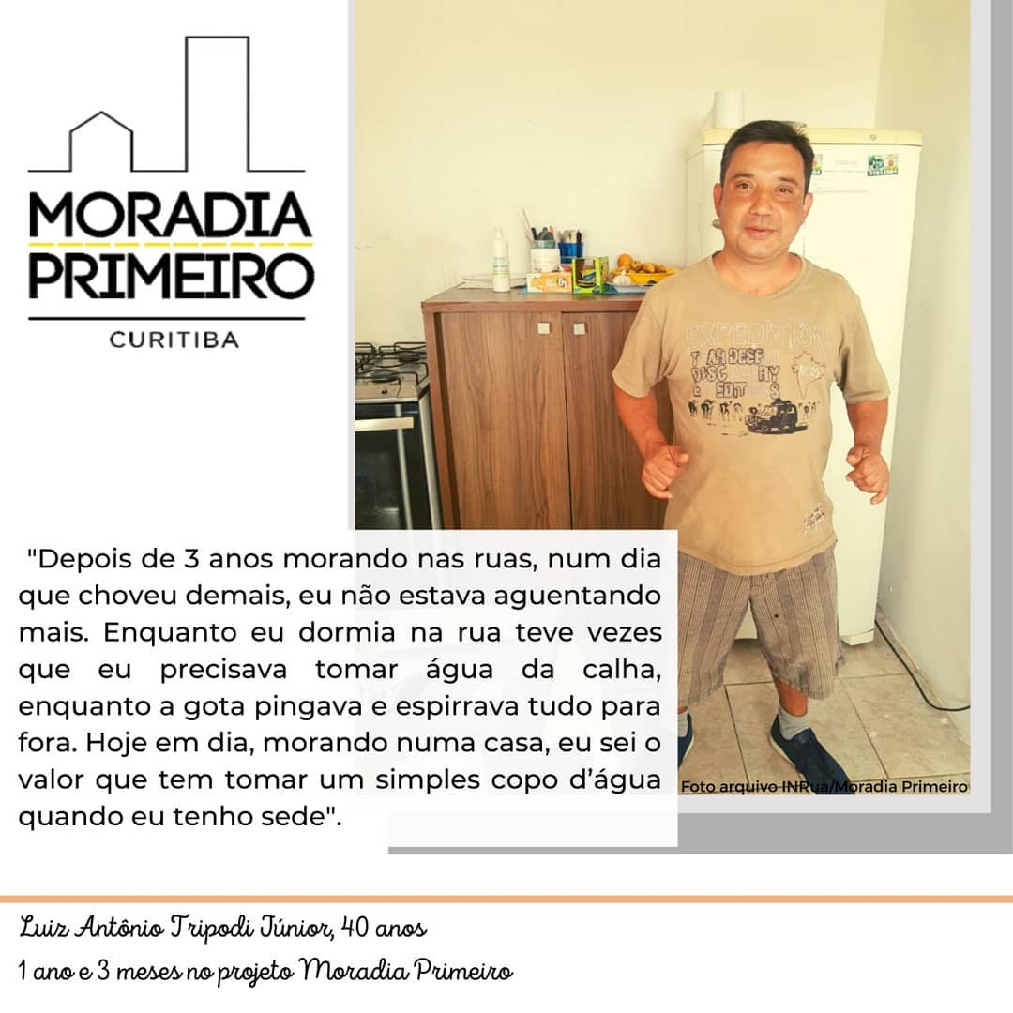
“Quando eu tive a oportunidade de morar numa casa através do Projeto Moradia Primeiro eu fiquei feliz, empolgado. Naquele momento tive oportunidade de emprego e comecei a comparar a diferença entre ter segurança, um local onde eu poderia ter higiene pessoal, ter a possibilidade de ter uma vida saudável, uma vida normal como qualquer cidadão.
Em meio a essas dificuldades surgiu a pandemia, muitas tragédias e acabou aumentado as minhas dificuldades. Agora tudo está passando. A equipe técnica está comigo aqui e me ajuda. Estou sendo atendido pelo CAPS, tenho auxilio com minhas medicações, currículo, procura por emprego, ida e volta dos lugares onde eu preciso ir e espero de mim mesmo ter uma recuperação e ter uma vitória positiva na minha vida. Enquanto eu dormia na rua muitas vezes eu precisava ir até um posto pedir um copo d’água. Teve vezes que eu precisava tomar água da calha, enquanto a gota pingava e espirrava tudo para fora. Hoje em dia, morando numa casa, eu sei o valor que tem tomar um simples copo d’água quando eu tenho sede.
Hoje meu problema de audição piorou, estou cada vez mais surdo e eu fico pensando no que seria de mim se eu não estivesse aqui, agora, morando numa casa.”

Slide 32

Terezinha é de poucas palavras. Não sabe precisar o tempo exato que viveu em situação de rua, mas conta com firmeza: “Para a mulher a rua é muito ruim, muito mesmo. Sofri muito”. Relata que algum tempo atrás chegou a Curitiba com duas malas, sem dinheiro e sem ter para onde ir e começou a andar sem rumo nas ruas próximas à rodoviária.
Enquanto andava e carregava as malas um homem se aproximou e perguntou se podia ajudar a carregar as bagagens. Este homem era Loir, que também estava em situação de rua naquele momento. Loir levou Terezinha para a calçada em frente ao Mercado Municipal onde já vivia em situação de rua por aproximadamente 2 anos. Nas palavras de Terezina: “A partir deste momento, nunca mais sai de perto dele”.
Terezinha e seu companheiro Loir vivem há 3 anos juntos e hoje estão domiciliados no Moradia Primeiro. Segundo ela, seu maior medo é voltar a viver como antes, “sem ter para onde ir”.

Slide 33
Livro:
É possível Housing First no Brasil?
Experiências de Moradia para a População em Situação de Rua, na Europa e no Brasil
Link para download:
https://drive.google.com/file/d/1iZZDQePxSWpaAgqBr5Z7CgBvaeuV0-up/view?usp=sharing
Livro:
Moradia Primeiro (Housing First)
Subsídios para a implantação do modelo no Brasil e as condições de vida das mulheres em situação de rua
Link para download:
https://eurosocial.eu/biblioteca/doc/apoio-para-a-implantacao-qualificacao-e-disseminacao-do-modelo-housing-first-brasil/

Slide 34
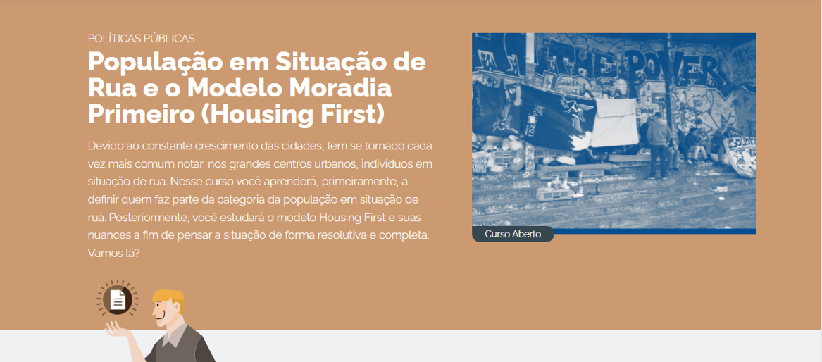
Curso População em Situação de Rua e o Modelo Moradia Primeiro (Housing First)
Módulo 1 - Conceitos básicos: população em situação de rua e as particularidades do modelo etapista;
Módulo 2 - Princípios do modelo Moradia Primeiro (Housing First);
Módulo 3 - Estruturação de projetos Housing First;
Módulo 4 - Suporte e acompanhamento de casos;
Módulo 5 - Monitoramento e avaliação do Housing First.
Link: https://www.escolavirtual.gov.br/curso/625

Slide 35

“Os estudos e avaliações realizados sobre o ‘Housing First’, têm mostrado que se trata de uma solução mais rápida, de custo mais baixo e com resultados extraordinários, já investigados por várias universidades, que traz maior integração comunitária, maior redução dos sintomas na área da saúde mental, maior bem-estar, satisfação, contatos com a vizinhança e relações sociais. Logo, não é apenas uma casa, é uma casa que transforma e permite a recuperação total da pessoa que antes vivia em situação de rua.”
José Ornelas - Coordenador do Home EU, consórcio composto por doze parceiros de nove países da União Europeia para o desenvolvimento de pesquisas e avaliação sobre Housing First

Slide 36
Agradecido!
Carlos Ricardo
Coordenador Geral de Direitos de Minorias Sociais e População em Situação de Risco
Coordenador do CIAMP-Rua
carlos.ricardo@mdh.gov.br
popderisco@mdh.gov.br
(61) 2027-3887

